Slide 1
第三章讨论问题
后现代主义在你的朋友与同事之中盛行到什么程度？请简单分享。
我们基督徒蒙召，是要为神的律法与神的福音作见证，不惧怕、避讳。你是否内心有些惧怕，不太敢在某些场合公开表达神的价值观？怎样才能除去这样的惧怕？

Slide 2
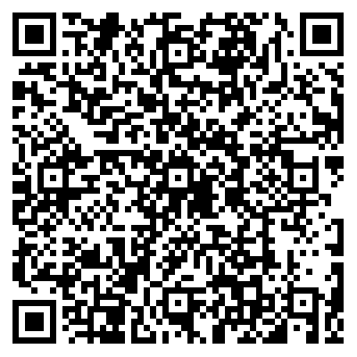
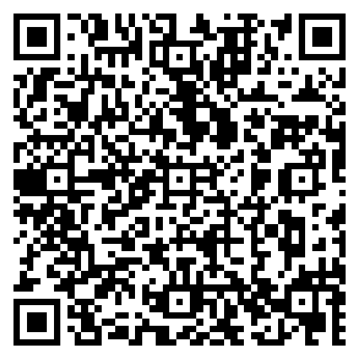
补充材料
多元的后现代世界与基督徒的见证
以下两篇短文仅供案例分析，您可以分析是否符合本书提出的“基督徒要与众不同并带来影响力”。
真理已经没有那么重要了？
https://cn.cdn-news.org/News.aspx?EntityID=News&PK=000000007592fb107ebd93735918c9479002234d1c431ef0
在后现代世代里如何谈论罪https://www.tgcchinese.org/article/how-to-talk-sin-in-postmodern-age

